Slide 1
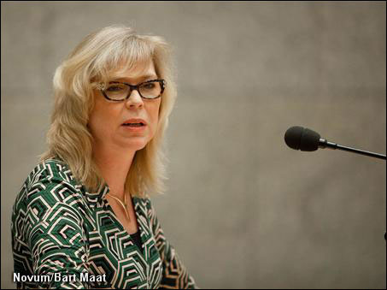
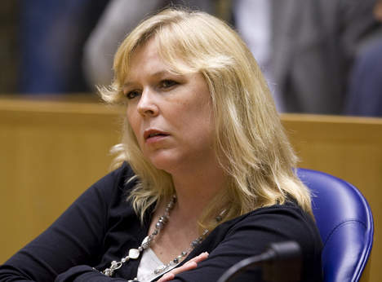
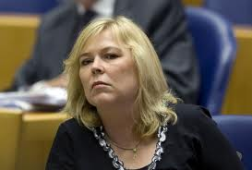
Nieuwsbrief CDA Dongen en ‘s Gravenmoer

Slide 2
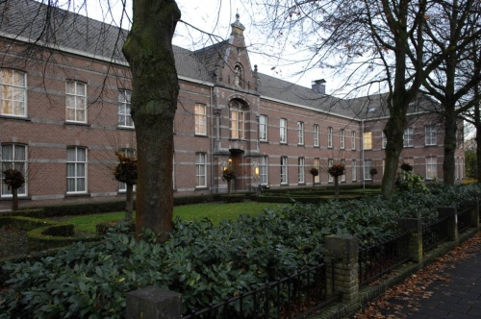
AGENDA 20 MAART
19.45 uur Ontvangst met koffie
20.00 uur Welkom door de voorzitter, Jan Megens Overdenking
20.10 uur Voorstellen Madeleine van Toorenburg met toelichting op haar portefeuille
20.20 uur Onder leiding van André Vonk: Discussie met de CDA leden aan de hand van stellingen.
21.00 Pauze
21.10 Discussie deel 2
21.30 Rondvraag
22.00 uur Sluiting

Slide 3
Voorwoord van de fractievoorzitter

Slide 4
Aanmeldingsformulier verkiezingslijst

Slide 5
Programmacommissie Gemeenteraad Verkiezingen 2014

Slide 6
Uitnodiging

Slide 7
Brief aan de Tweede Kamer der Staten Generaal van afdeling Dongen

